Slide 1
Didaktika českého jazyka i literatury
Adam Veřmiřovský
KATEDRA ČESKÉHO JAZYKA A LITERATURY, PdF MU

Slide 2
Didaktika českého jazyka i literatury
Kudy k celostní didaktice češtiny?
Adam Veřmiřovský
KATEDRA ČESKÉHO JAZYKA A LITERATURY, PdF MU

Slide 3
didaktika

Slide 4
didaktika
bohemistika (obecná lgv., celost. filologie)

Slide 5
didaktika
bohemistika (obecná lgv., celost. filologie)
nenásilná komunikace

Slide 6
didaktika
bohemistika (obecná lgv., celost. filologie)
nenásilná komunikace
propojení

Slide 7
Motivace

Slide 8
Motivace
najít způsob, jak obohatit současný model výuky češtiny o rozměry komunikační

Slide 9
Motivace
najít způsob, jak obohatit současný model výuky češtiny o rozměry komunikační, zachovat přitom i hodnoty, které přinesly přístupy předchozí, obzvláště diferenční

Slide 10
Motivace
najít způsob, jak obohatit současný model výuky češtiny o rozměry komunikační, zachovat přitom i hodnoty, které přinesly přístupy předchozí, obzvláště diferenční
formulovat celostní uchopení didaktiky čj

Slide 11
Motivace
najít způsob, jak obohatit současný model výuky češtiny o rozměry komunikační, zachovat přitom i hodnoty, které přinesly přístupy předchozí, obzvláště diferenční
formulovat celostní uchopení didaktiky čj
potažmo jakéhokoli mateřského jazyka...

Slide 12
Východiska

Slide 13
Východiska
vycházím z diferenčních přístupů strukturalistických
  celostní filologie
  interpretační sémantika
pragmatických, s nimiž je v souladu koncept tzv. nenásilné komunikace

Slide 14
Východiska
vycházím z diferenčních přístupů strukturalistických
  celostní filologie
  interpretační sémantika
pragmatických, s nimiž je v souladu koncept tzv. nenásilné komunikace

Slide 15
Východiska
vycházím z diferenčních přístupů strukturalistických
  celostní filologie
  interpretační sémantika
pragmatických, s nimiž je v souladu koncept tzv. nenásilné komunikace

Slide 16
Východiska
vycházím z diferenčních přístupů strukturalistických
  celostní filologie
  interpretační sémantika
pragmatických, s nimiž je v souladu koncept tzv. nenásilné komunikace

Slide 17
Východiska
vycházím z diferenčních přístupů strukturalistických
  celostní filologie
  interpretační sémantika
pragmatických, s nimiž je v souladu koncept tzv. nenásilné komunikace

Slide 18
Nenásilná komunikace
„Nenásilka“ a její kořeny:

Slide 19
Nenásilná komunikace
„Nenásilka“ a její kořeny:
psycholog Carl Rogers (1902–1987)
— mj. learner-centered teaching

Slide 20
Nenásilná komunikace
„Nenásilka“ a její kořeny:
psycholog Carl Rogers (1902–1987)
— mj. learner-centered teaching
jeho žák Marshall B. Rosenberg (1934–2015) — nonviolent communication (něm. Mediative Kommunikation)

Slide 21
Snaha
propojit didaktiku, bohemistiku a nenásilku tak, aby výsledek byl aplikovatelný na ZŠ/SŠ a zároveň aby byl v souladu s výstupy RVP

Slide 22
Odkud začít?

Slide 23
Odkud začít?
Od cíle

Slide 24
Odkud začít?
Od cíle (konkrétního):

Slide 25
Odkud začít?
Od cíle (konkrétního): předvést konkrétní možné propojení výuky českého jazyka (ve všech jeho složkách, tedy celostně)

Slide 26
Odkud začít?
Od cíle (konkrétního): předvést konkrétní možné propojení výuky českého jazyka (ve všech jeho složkách, tedy celostně) s konceptem nenásilné komunikace (jejž do celostního pojetí tímto navrhujeme zahrnout).

Slide 27
Možný efekt
snížení počtu sebevražd mezi mládeží
snížení výskytu šikany na školách
rozvoj komunikačních dovedností žactva v reálné komunikaci
nikoliv jen v učebnicích a prac. sešitech
(Suzić 2018)

Slide 28
Možný efekt
snížení počtu sebevražd mezi mládeží
snížení výskytu šikany na školách
rozvoj komunikačních dovedností žactva v reálné komunikaci
nikoliv jen v učebnicích a prac. sešitech
(Suzić 2018)

Slide 29
Možný efekt
snížení počtu sebevražd mezi mládeží
snížení výskytu šikany na školách
rozvoj komunikačních dovedností žactva v reálné komunikaci
nikoliv jen v učebnicích a prac. sešitech
(Suzić 2018)

Slide 30
Možný efekt
snížení počtu sebevražd mezi mládeží
snížení výskytu šikany na školách
rozvoj komunikačních dovedností žactva v reálné komunikaci
nikoliv jen v učebnicích a prac. sešitech
(Suzić 2018)

Slide 31
Možný efekt
snížení počtu sebevražd mezi mládeží
snížení výskytu šikany na školách
rozvoj komunikačních dovedností žactva v reálné komunikaci
nikoliv jen v učebnicích a prac. sešitech
(Suzić 2018)

Slide 32
Možný efekt
snížení počtu sebevražd mezi mládeží
snížení výskytu šikany na školách
rozvoj komunikačních dovedností žactva v reálné komunikaci
nikoliv jen v učebnicích a prac. sešitech
(Suzić 2018)

Slide 33
Nástin výuky
E
U
R

Slide 34
(I) Složka literárněvýchovná
E — Pro dnešní hodinu potřebuju, abyste se rozdělili na obry, čaroděje a skřítky (↑2. stup.).

Slide 35
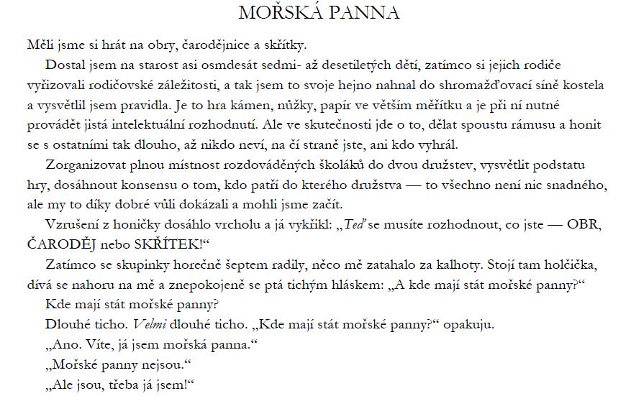
(I) Složka literárněvýchovná
E — Pro dnešní hodinu potřebuju, abyste se rozdělili na obry, čaroděje a skřítky (↑2. stup.).

Slide 36
(II) Složka literárněvýchovná
E — Pro dnešní hodinu potřebuju, abyste se rozdělili na obry, čaroděje a skřítky (↑2. stup.).
U — Četba textu „Mořská panna“ (R. Fulghum) — až po větu: „ Ale jsou, třeba já jsem!“

Slide 37
Složka literárněvýchovná
E — Pro dnešní hodinu potřebuju, abyste se rozdělili na obry, čaroděje a skřítky (↑2. stup.).
U — Četba textu „Mořská panna“ (R. Fulghum) — až po větu: „ Ale jsou, třeba já jsem!“
R — Později. Mnohem později.
(Spíše projektový den než vyučovací hodina.)

Slide 38
(III) Uvědomění si významu
(1) Třída rozdělena na skupiny cca po 3 (i distančně to lze)

Slide 39
(III) Uvědomění si významu
(1) Třída rozdělena na skupiny cca po 3 (i distančně to lze)
V každé skupině jsou následující role: pozorovatel

Slide 40
(III) Uvědomění si významu
(1) Třída rozdělena na skupiny cca po 3 (i distančně to lze)
V každé skupině jsou následující role: pozorovatel, pocitář

Slide 41
(III) Uvědomění si významu
(1) Třída rozdělena na skupiny cca po 3 (i distančně to lze)
V každé skupině jsou následující role: pozorovatel, pocitář, potřebář

Slide 42
(III) Uvědomění si významu
(1) Třída rozdělena na skupiny cca po 3 (i distančně to lze)
V každé skupině jsou následující role: pozorovatel, pocitář, potřebář
(1. úkol) vymyslete a zapište žádost či prosbu, kterou by obě postavy mohly jedna druhé sdělit, a to tak, aby si vzájemně rozuměly a mohly si případně vyhovět (5–10 minut)

Slide 43
(IV) Uvědomění si významu
(2) Třída rozdělena na skupiny cca po 3 (i distančně to lze)

Slide 44
(IV) Uvědomění si významu
(2) Třída rozdělena na skupiny cca po 3 (i distančně to lze)
Zaměření jednotlivých rolí je následující:

Slide 45
(IV) Uvědomění si významu
(2) Třída rozdělena na skupiny cca po 3 (i distančně to lze)
Zaměření jednotlivých rolí je následující:
  pozorovatel — pozoruje, ale nehodnotí, k čemu dochází mezi dvěma hlavními postavami textu

Slide 46
(IV) Uvědomění si významu
(2) Třída rozdělena na skupiny cca po 3 (i distančně to lze)
Zaměření jednotlivých rolí je následující:
  pozorovatel — pozoruje, ale nehodnotí, k čemu dochází mezi dvěma hlavními postavami textu
  pocitář — odhaluje pocity obou hlavních postav během sporu na konci úryvku

Slide 47
(IV) Uvědomění si významu
(2) Třída rozdělena na skupiny cca po 3 (i distančně to lze)
Zaměření jednotlivých rolí je následující:
  pozorovatel — pozoruje, ale nehodnotí, k čemu dochází mezi dvěma hlavními postavami textu
  pocitář — odhaluje pocity obou hlavních postav během sporu na konci úryvku
  potřebář — odhaluje, jaké potřeby mají, nebo co potřebují obě hlavní postavy během sporu na konci úryvku

Slide 48
(IV) Uvědomění si významu
(2) Třída rozdělena na skupiny cca po 3 (i distančně to lze)
Zaměření jednotlivých rolí je následující:
  pozorovatel — pozoruje, ale nehodnotí, k čemu dochází mezi dvěma hlavními postavami textu
  pocitář — odhaluje pocity obou hlavních postav během sporu na konci úryvku
  potřebář — odhaluje, jaké potřeby mají, nebo co potřebují obě hlavní postavy během sporu na konci úryvku
(2. úkol) Expertní skupiny — zástupci jednotlivých rolí vytvoří vlastní skupinu a společně pracují na dále zadaném úkolu (10‒15 min.)

Slide 49
(V) Složka komunikační
Po návratu z expertních skupin jsou všichni ve skupině tzv. tazatelé, resp:

Slide 50
(V) Složka komunikační
Po návratu z expertních skupin jsou všichni ve skupině tzv. tazatelé, resp:
tazatelky

Slide 51
(V) Složka komunikační
Po návratu z expertních skupin jsou všichni ve skupině tzv. tazatelé, resp:
tazatelky — dle vzoru (níže) formulují žádost

Slide 52
(V) Složka komunikační
Po návratu z expertních skupin jsou všichni ve skupině tzv. tazatelé, resp:
tazatelky — dle vzoru (níže) formulují žádost, kterou by jedna postava na základě pozorování

Slide 53
(V) Složka komunikační
Po návratu z expertních skupin jsou všichni ve skupině tzv. tazatelé, resp:
tazatelky — dle vzoru (níže) formulují žádost, kterou by jedna postava na základě pozorování, pocitů

Slide 54
(V) Složka komunikační
Po návratu z expertních skupin jsou všichni ve skupině tzv. tazatelé, resp:
tazatelky — dle vzoru (níže) formulují žádost, kterou by jedna postava na základě pozorování, pocitů a potřeb

Slide 55
(V) Složka komunikační
Po návratu z expertních skupin jsou všichni ve skupině tzv. tazatelé, resp:
tazatelky — dle vzoru (níže) formulují žádost, kterou by jedna postava na základě pozorování, pocitů a potřeb mohla sdělit postavě druhé

Slide 56
Vzor

Slide 57
Vzor
Když vidím/slyším… (dění kolem — konkrétně)

Slide 58
Vzor
Když vidím/slyším… (dění kolem — konkrétně)
cítím (se)… (vystrašeně, napjatě, nesvá/nesvůj…)

Slide 59
Vzor
Když vidím/slyším… (dění kolem — konkrétně)
cítím (se)… (vystrašeně, napjatě, nesvá/nesvůj…)
a potřebuju… (více času na rozhodnutí…)

Slide 60
Vzor
Když vidím/slyším… (dění kolem — konkrétně)
cítím (se)… (vystrašeně, napjatě, nesvá/nesvůj…)
a potřebuju… (více času na rozhodnutí…)
Mohl(a) bys prosím… (konkr.: 3 minuty počkat)?

Slide 61
(VI) Sdílení
Jednotlivé skupiny spolu (na)sdílejí své formulace; čtení se mohou zúčastnit až 4 jedinci — každý přečte jednu část (5–10 min.):
  pozorování
  pocity
  potřeby
  prosba

Slide 62
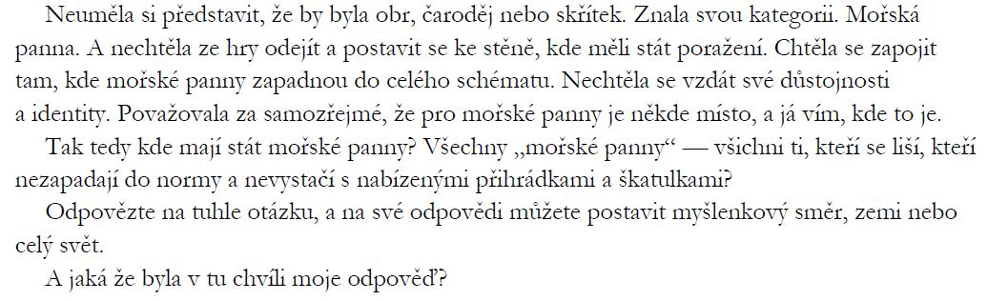
(VII a) Pokračování — čte každý sám

Slide 63
(VII b) Týmy
Žactvo ve skupinách odhaduje další vývoj děje.
Konfrontace odhadu s textem.
SWOT analýza Fulghumova vs. vlastního (skupinového) řešení.
Vývěska ve třídě či v online prostoru (linoit.com)

Slide 64
(VIII) Složka slohová
Najdi v paměti nedávnou událost, kdys s někým blízkým řešil nějaký konflikt.
  text formou volného psaní — pozorování
  škrtnout v textu hodnocení (× zůstane vidět)
  přeformulovat volné psaní na čisté pozorování

Slide 65
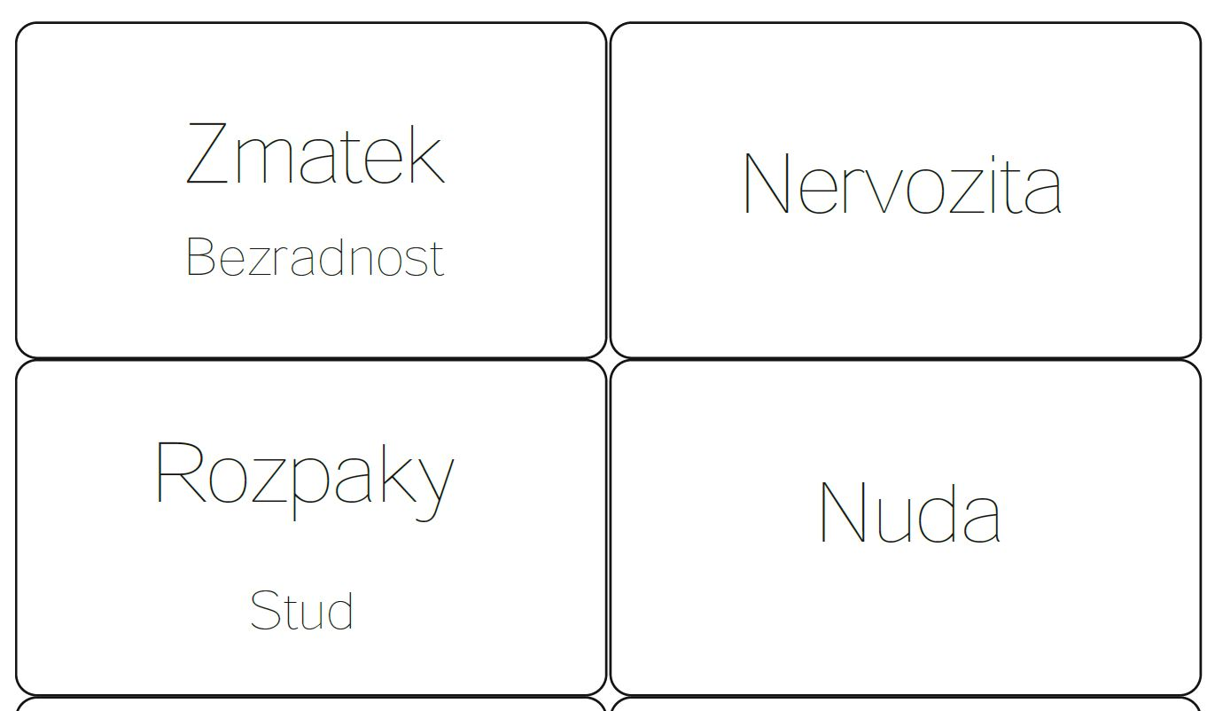
Kartičky s emocemi (O. Přibyla)

Slide 66
(IX) Složka slohová
(nikoliv vyjmenuj, ale) pojmenuj své pocity během daného konfliktu (kartičky s emocemi, příp. appka)
Na jaké potřeby tvé pocity poukazují? Pojmenuj je, příp. přidej komentář (dobrovolné sdílení ve dvojicích)
Formuluj žádost/prosbu/touhu, která může příště v podobné situaci zaznít.
Jak se teď cítíš? (Celé na jednom pracovním listu?)

Slide 67
Jak se teď cítíte?

Slide 68
Jak se teď cítíte?
Nejspíše „nijak“, neb tato prezentace neproběhla zážitkovou metodou…

Slide 69
Jak se teď cítíte?
Nejspíše „nijak“, neb tato prezentace neproběhla zážitkovou metodou…
Ale zážitek se může dostavit i ex post:

Slide 70
Kdo nenásilku neznáte, zkuste se při nejbližší příležitosti chvíli pozorovat a potom pojmenovat pocit, potřebu a vyslovit prosbu.

Slide 71
Kdo nenásilku neznáte, zkuste se při nejbližší příležitosti chvíli pozorovat a potom pojmenovat pocit, potřebu a vyslovit prosbu. Mně se to daří většinou až večer — s odstupem… ale prosbu lze dotyčnému poslat i přes messenger… :-)

Slide 72
Shrnutí

Slide 73
Shrnutí
Nenásilnou komunikaci (NK) lze propojit s výukou českého jazyka i literatury (s celostní didaktikou češtiny).

Slide 74
Shrnutí
Nenásilnou komunikaci (NK) lze propojit s výukou českého jazyka i literatury (s celostní didaktikou češtiny).
Celostní didaktika češtiny (diference + inference + reference).

Slide 75
Shrnutí
Nenásilnou komunikaci (NK) lze propojit s výukou českého jazyka i literatury (s celostní didaktikou češtiny).
Celostní didaktika češtiny (diference + inference + reference).
V mé přípravě je propojení literární výchovy, jazykové, komunikační i tzv. slohové složky (tento trend sledují i návrhy nových RVP).

Slide 76
Shrnutí
Nenásilnou komunikaci (NK) lze propojit s výukou českého jazyka i literatury (s celostní didaktikou češtiny).
Celostní didaktika češtiny (diference + inference + reference).
V mé přípravě je propojení literární výchovy, jazykové, komunikační i tzv. slohové složky (tento trend sledují i návrhy nových RVP).
Kde byla ta složka jazyková? Inference, komunikace, sémantická analýza textu (nikoliv VV apod., ale pozorování, pocity, potřeby, prosba, interpretace textu — psaného i mluveného).

Slide 77
Shrnutí
Nenásilnou komunikaci (NK) lze propojit s výukou českého jazyka i literatury (s celostní didaktikou češtiny).
Celostní didaktika češtiny (diference + inference + reference).
V mé přípravě je propojení literární výchovy, jazykové, komunikační i tzv. slohové složky (tento trend sledují i návrhy nových RVP).
Kde byla ta složka jazyková? Inference, komunikace, sémantická analýza textu (nikoliv VV apod., ale pozorování, pocity, potřeby, prosba, interpretace textu — psaného i mluveného).
Výstupy RVP? Jen v číslech: ČJL-9-1-01, 02, 9-2-04, 05, 06, 9-3-01, 9-3-03, 9-3-04 :-) Adekvátní výrazové prostředky? Nástroj?

Slide 78
Celostní didaktika češtiny
Adam Veřmiřovský
KATEDRA ČESKÉHO JAZYKA A LITERATURY, PdF MU

Slide 79
Literatura
Suzić, Nenad & Maric, Tatjana & Malešević, Dane. (2018). Effect of Nonviolent Communication Training Program on Elementary School Children. Arctic. 71 (8). 35–62.
FULGHUM, Robert. Všechno, co opravdu potřebuju znát, jsem se naučil v mateřské školce. Vyd. 8., rozš. 3. Přeložila Lenka FÁROVÁ, přeložil Jiří HRUBÝ. Praha: Argo, 2013. ISBN 978-80-257-0831-6.
FULGHUM, Robert. All I really need to know I learned in kindergarten: uncommon thoughts on common things. New York: Ballantine Books, 1988. ISBN 0-8041-0526-X.

